Slide 1
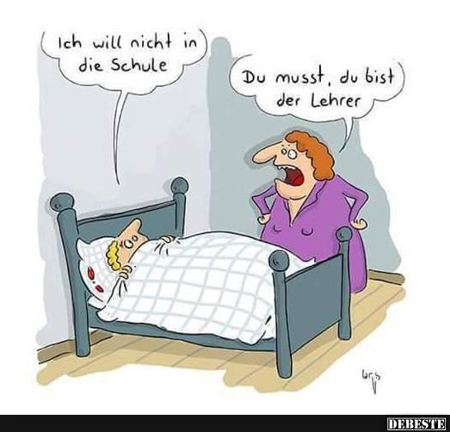
Elterngespräche lösungsorientiert führen
Pädagogik

Slide 2

Plan for today
Sonne- und Wolkenrunde
Hospitation
Elterngespräche:
  Input: Kommunikationsmodelle, Schulz v. Thun & Carl Rogers
Mittagspause
Lösungsorientierung durch Gesprächsführung
  Video: Analyse einer Gesprächssituation
  Positiv- und Negativliste erstellen
  Rollenspiele: Gelerntes anwenden
Feedback: Wo stehe ich gerade? Wo möchte ich hin?

Slide 3

Sonne und Wolkenrunde
Was lief im 1. Halbjahr schon richtig gut?
Woran möchte ich als nächstes arbeiten?
Was bereitet mir gerade Sorgen?

Slide 4
Vorbereitung - Hospitation
Think
Entwurf lesen
Fragen / Unklarheiten / gute Ideen notieren
Pair
Austausch über den Entwurf
Was ist das Ziel der Stunde?
Share
Sicherung
im Plenum

Slide 5
Hospitation = kollegiale Fallberatung
Lob, Positives, WOW!
Das nehme ich für mich mit.

Slide 6
Elterngespräche führen
Erfahrungen & Austausch
Think
Zu welche Themen habe ich mich mit Eltern ausgetauscht?
Welche Erwartungen hatte ich im Vorfeld?
Wann ist ein Elterngespräch gelungen? Wann nicht?
Pair
Austausch
Diskutiert die Fragen mit einem Partner.
Share
Welche Ziele können Elterngespräche verfolgen?

Slide 7
Elterngespräche führen
Funktionen eines Elterngesprächs
Organisatorische Funktion
Arbeitsmaterial, Arbeitsorganisation
Fallforum, außerschulische Unterstützungsangebote
Pädagogische Funktion
Rückmeldung zu aktuellen Leistungen
Schulische Perspektiven aufzeigen / schulischen Weg organisieren
Soziale Funktion
Teilhabe einfordern
SuS unterstützen, indem man Eltern „sichtbar“ macht / in die Pflicht nimmt

Slide 8
Input – Kommunikationsmodelle
„Viele Menschen halten es für angebracht, anderen
offen Ratschläge zu erteilen über etwas, was nicht
bereitwillig akzeptiert wird und als Thema schwer
anzuschneiden ist, und geben auf, wenn die
Ratschläge nicht angenommen werden.
Das nutzt niemandem, weil andere so nur der Scham
und dem Gesichtsverlust ausgesetzt werden.
Solche Ratschläge beruhigen lediglich den Geist des Ratgebers.“

Slide 9
Input – Theoretische Grundlagen guter Beratung
Carl Rogers, Schulz v. Thun & Hain Omer
3 Stationen im Raum – jeweils 10 Minuten:
Leitfrage: Welche Konsequenzen ergeben sich aus der Theorie für mein eigenes Lehrerhandeln in Gesprächen mit SuS oder Eltern?
Das Kommunikationsquadrat
(nach Schulz v. Thun)
Präsenz-Neue Autorität
(nach Hain Omer)
Akzeptanz, Kongruenz, Empathie
(nach Carl Rogers)

Slide 10
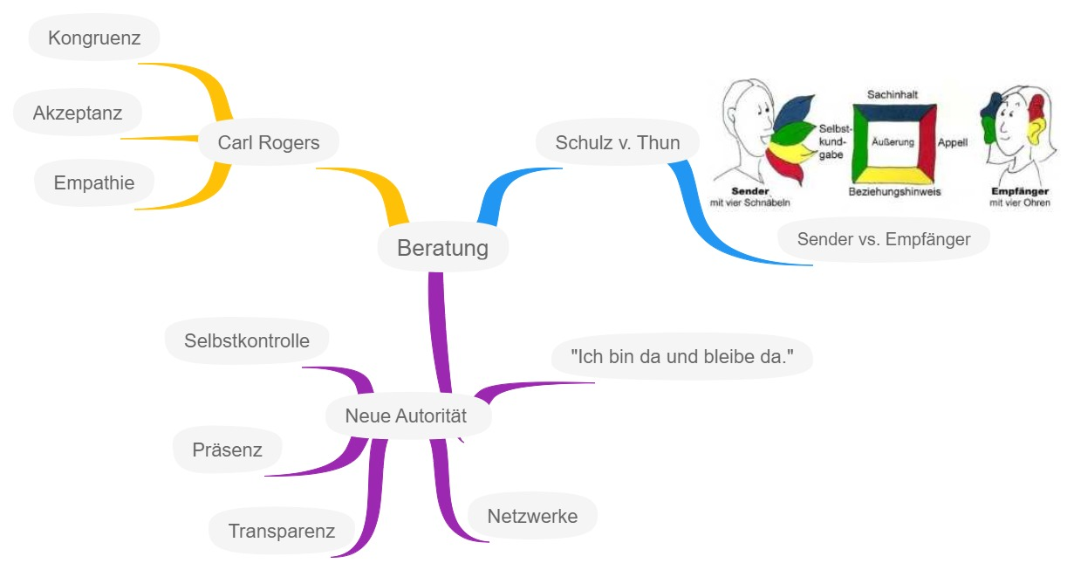
Sicherung – Was blieb hängen?
Carl Rogers, Schulz v. Thun & Hain Omer

Slide 11
Präsenz als Basis des Lehrerhandelns
Präsenz
Ich bin da und bleibe da
Selbstkontrolle & Eskalationsvorbeugung
Unterstützungsnetzwerke: Wir sind nicht alleine
Widerstand: Ich gebe dir nicht nach und ich gebe dich nicht auf
Versöhnung & Beziehung
Transparenz: Wir sprechen offen darüber

Slide 12

Video – Elterngespräche
Positiv – und Negativliste erstellen
Pre - Watching
Think – DOs und DONT‘s im Elterngespräch
Pair – Tauscht eure Ergebnisse mit einem Partner aus.
Share – Gemeinsamer Austausch im Plenum

Slide 13
Tipps & Tricks – Elterngespräche
Zahlen, Daten, Fakten – Das Gespräch muss so konkret wie möglich geführt werden, damit es auf der Sachebene bleibt.
Türöffner als offene Impulse – „Was erzählt ihr Kind denn zuhause von der Schule?“
Empathie zeigen – „Wenn ich der Vater wäre, dann wäre ich heute auch hier.“ „An Ihrer Stelle wäre ich auch gekommen.“
Stärkenorientierung – Fortschritte konkret schildern (Zahlen, Daten, Fakten)
Wenn man etwas Falsches sagt: Deeskalieren – „Das war keine gelungene Formulierung. Ich drücke mich nochmal anders aus.“
Ständige Vorwürfe der Eltern: Nicht kontern, ausreden lassen – „Es kann passieren, dass wir auch mal etwas übersehen.“ „Da schaue ich nochmal genauer hin.“
Blockadehaltung der Eltern - Pausen machen und aushalten, den Eltern den Ball zuspielen. Je länger die Pause dauert, desto schwieriger ist die Blockadehaltung aufrechtzuerhalten.
Eltern gehen in Unterwerfungshaltung – Meta-Ebene: „Ich habe das Gefühl wir stecken fest. Wie sehen sie das?“ „Ich merke, gerade rede nur ich. Wie können wir weitermachen?“
Kulturelle Missverständnisse – Konkret nachfragen, woran etwas scheitert. Welche Ängste herrschen vor? Welche Fragen gibt es?

Slide 14
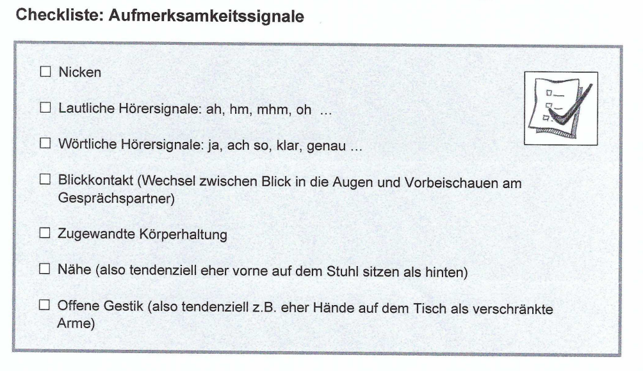
Übung – Aufmerksamkeitssignale
Wir kommunizieren immer

Slide 15
Übung – Rundlauf
Wir kommunizieren immer
Gib das Gesagte möglichst genau in deinen eigenen Worten wieder.

Slide 16

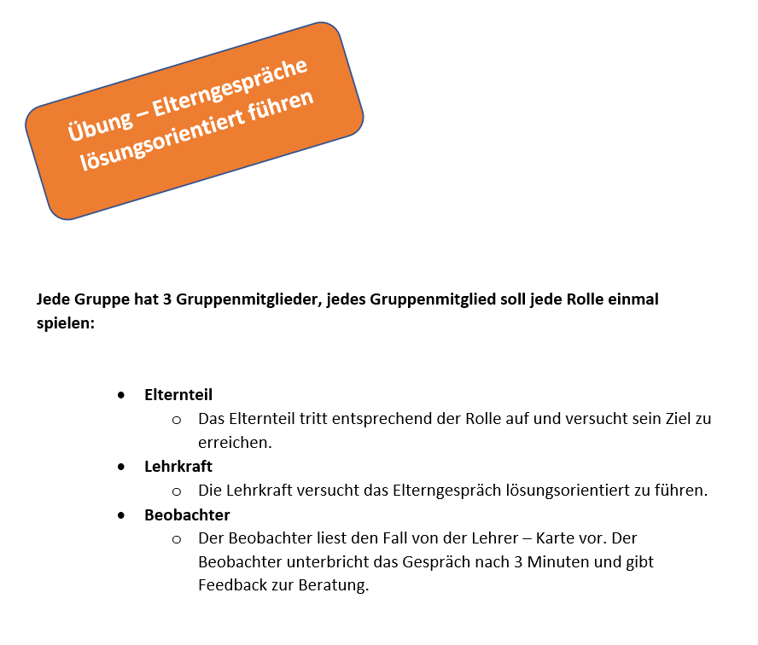
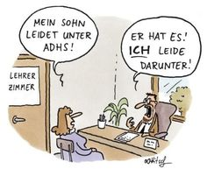
Rollenspiel –
Elterngespräche lösungsorientiert führen

Slide 17
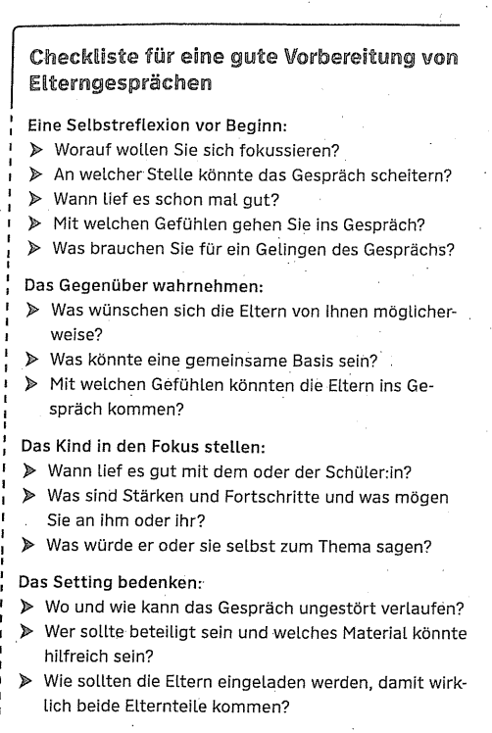
Elterngespräche lösungsorientiert führen
Abschluss
Empfehlung - Basistext:
Kathi Ahl – Elterngespräche leicht gemacht
Konkrete Tipps & Checklisten für Elterngespräche

Slide 18
Elterngespräche lösungsorientiert führen
Abschluss
Welche Ziele setzen wir uns für das Modul?
Welche Fragen hast du zum Modulthema?
Was muss passieren, damit du sagst:
„Das war ein gutes Modul!“
Was fehlt noch?

Slide 19
Netzwerk
Welche Tipps wurden mir gegeben, die ich heute weitergeben möchte?
  von Mentor*innen?
  von der Schulleitung?
  von der Studienleitung?
  von Kollegen?

Slide 20
Feedback
Modul & Vorbereitungsdienst
Wo stehst du gerade?
Wo soll es hingehen?

